Slide 1

균형 읽기 프로그램
Ai_test 박찬영 박하민 배준하
Notes:
안녕하세요 저희는 이번 해커톤에서 균형 읽기 프로그램을 만든 AI_TEST 팀 박찬영, 박하민, 배준하입니다.

Slide 2

목차
AI_test
1. 에코 챔버 현상
2. 우리의 솔루션 : 균형 읽기 프로그램
3. 작동 방식 상세 설명
4. 데모 시연
5. 기대 효과 및 의의
6. 개발 과정에 대한 소감
7. 향후 발전 계획
Notes:
저희는 이번 발표를 통해서 저희 프로그램이 문제시하고 있는 에코 챔버 현상을 소개하고, 그에 대한 저희들만의 솔루션인 균형 읽기 프로그램을 소개할 것입니다. 그를 위해서 작동 방식, 데모, 기대 효과 및 의의를 설명드리고, 개발 과정에서 저희들이 느낀 점을 소개해 드리려고 합니다. 마지막으로는 향후 발전 계획을 설명해 드리면서 마치려고 합니다.

Slide 3
1. 에코 챔버 현상
- 마치 소리가 메아리치는 방(echo chamber)처럼, 온라인 공간에서 자신과 비슷한 의견이나 신념을 가진 사람들의 이야기만 반복해서 듣게 되고, 다른 의견은 차단되거나 무시되는 현상을 말합니다.
- 주로 사용자의 선호에 따라 필터링 된 정보만 접하면서 발생합니다. 결과적으로 자신의 생각이 계속 강화되고 확증 편향이 심화되며, 다양한 관점을 이해하기 어려워져 사회적 양극화를 심화 시키는 요인이 됩니다.
Echo Chamber
Notes:
먼저 에코 챔버 현상을 설명해 드리겠습니다. 에코 챔버 현상은 (PPT의 글자를 읽는다.)

Slide 4

2. 우리의 대답 : 균형 읽기 프로그램
- 저희는 곧 치뤄질 대선에 맞추어 사용자들이 대선 전 편향된 시각을 가지지 않도록 돕는 것을 기본적인 목표로 결정하였습니다.
- 프로그램의 사용자 : 인터넷으로 뉴스를 자주 읽는 성인
- 프로그램의 제공 방법 : 크롬(Chrome) 확장 프로그램
- 프로그램의 목적 : 한쪽의 편향된 뉴스만 읽는 사용자들이
자신의 상태를 점검할 수 있도록 하는 것
Notes:
저희들은 이러한 에코 챔버 문제를 해결하기 위해서 균형 읽기 프로그램을 제시하였습니다. 특히, (저희는 곧 치뤄질 대선에 맞추어 사용자들이 대선 전 편향된 시각을 가지지 않도록 돕는 것을 기본적인 목표로 결정하였습니다.) 저희가 정리한 프로그램의 개요는 다음과 같습니다. (PPT를 읽는다.)

Slide 5
3. 작동 방식 상세 설명
URL 인식
본문 텍스트
크롤링
- 특정 신문사 뉴스를 열면, 확장 프로그램이 자동으로 URL 감지
- 본문 텍스트를 HTML 구조에 대응하여 추출
BeautifulSoup / Requests 라이브러리 이용
Notes:
이제 작동 방식에 대해서 상세히 설명해드리도록 하겠습니다. 크게 4부분으로 나눌 수 있습니다. 첫 번째 과정은 (PPT 읽기) ->

Slide 6
3. 작동 방식 상세 설명
AI 분석
결과 제시
AI 토론
(선택 사항)
- Gemini AI에게 전달된 텍스트는 기사의정치적 성향을 파악하여 상황에 따라 알림 전송
- 사용자가 내용과 관련하여 추가적인 토론, AI와 상호작용하며 비판적인 사고를 훈련
Notes:
(PPT 읽기)

Slide 7
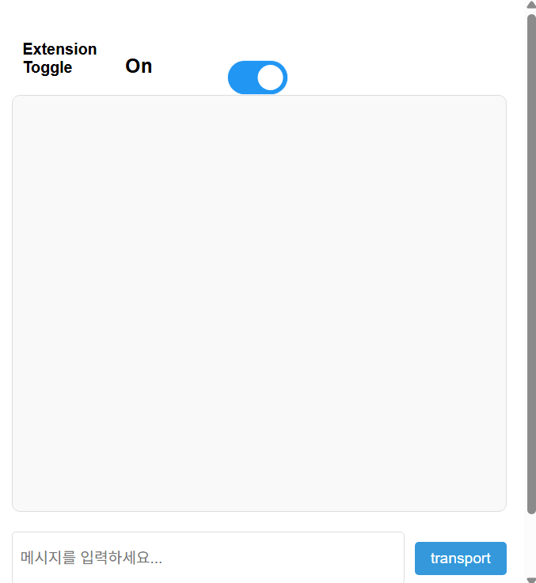
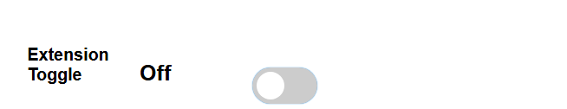
4. 데모 시연
1. 크롬 확장 프로그램을 실행시키면, 오른쪽 위 화면에 기능을 켜고 끌 수 있는 스위치 버튼이 나타난다.
2. 본격적인 프로그램의 작동은 스위치가 켜진 상태에서 실행 가능하다.

Slide 8
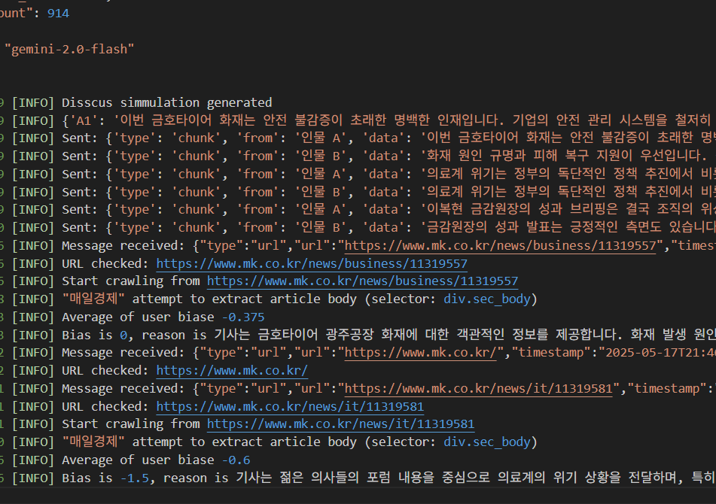
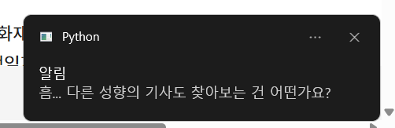
4. 데모 시연
1. 사용자가 특정 웹 페이지(중앙 일보, 동아일보, 한겨례, 매일 경제)에 접속하면, URL이 크롤링 함수에 전달된다.
2. 크롤링을 통해 얻어진 본문의 내용은 Gemini API에 전달되어, 프롬프트와 함께 입력된다.
3. 편향의 정도가 심할 경우, 따로 알림을 보내준다.

Slide 9
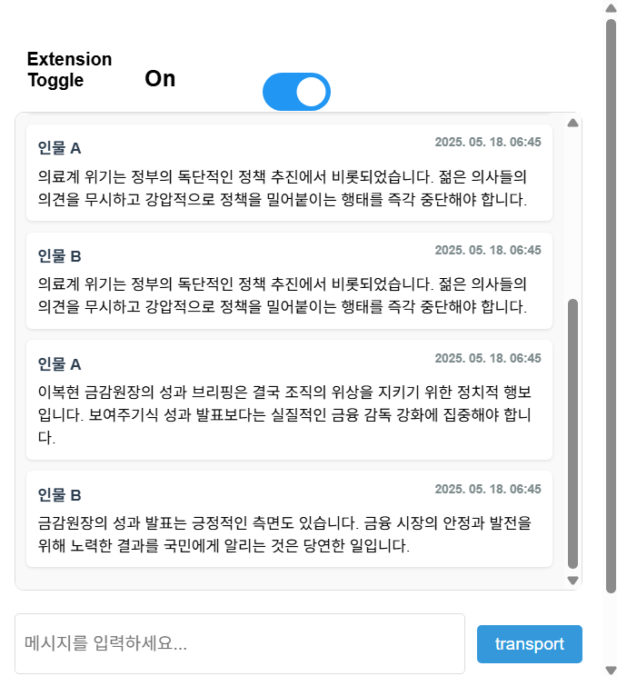
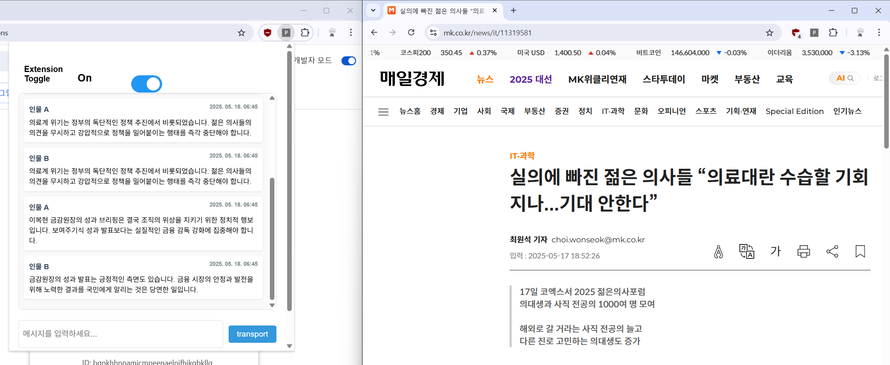
4. 데모 시연
1. 출력이 끝나면, 사용자의 선택에 따라 출력 밑의 버튼을 눌러 AI와 추가적인 상호작용을 할 수 있다.
2. 더불어, 사용자는 언제든지 프로그램을 키거나 끌 수 있다.

Slide 10

5. 기대 효과 및 의의
- 우리 프로그램은 사용자가 스스로 자신이 접하는 정보의 편향성을 인식하게 함으로써, 무비판적으로 정보를 수용하던 기존 습관에서 벗어날 수 있도록 도움을 줍니다.
- 더불어, 궁극적으로는 사용자들이 다양한 관점을 접하고 이해하려는 노력을 통해서, 에코 챔버 현상을 극복할 수 있게 됩니다.
Critical Thinking
Notes:
다음으로, 저희 프로그램의 기대 효과 및 의의에 대해서 설명드리도록 하겠습니다. 먼저, 저희 프로그램은 (PPT 읽기)

Slide 11
6. 개발 과정에 대한 소감
1. 박찬영 : URL을 Gemini로 직접 보내 분석하려던 초기 계획은 최근 만들어진 사이트 분석 및 검색 능력의 한계 때문에 변경되었습니다. 대신 웹 크롤링으로 기사 텍스트를 직접 추출하여 전달하는 방식으로 해결하였습니다.
2. 박하민 : Python 기반 Gemini API와 JS 기반 Chrome Extension 연결에 수많은 어려움이 있었지만, 이를 해결하고 프로그램을 구현함으로써 여러 기능을 확장할 수 있는 가능성을 확보하여 보람찬 경험이었습니다.
3. 배준하 : 뉴스 페이지의 크롤링을 하는 프로그램을 작성하는 작업은 일부 뉴스 사이트가 크롤링을 차단하는 등 일반적인 수준의 작업의 구현에 어려움이 있었지만, HTML 코드 분석을 통해서 해결하였습니다.
Notes:
그리고 지금까지 개발을 하면서 저희들이 느꼈던, 또는 힘들었던 점들에 대해서 정리하도록 하겠습니다. (PPT 읽기)

Slide 12
7. 향후 발전 계획
- 현재 지원하는 신문사 외에 더 많은 언론사의 기사를 분석할 수 있도록 크롤링 대상을 확대할 계획 입니다.(추가 기능은 존재)
- 현재는 정치적 좌우 편향에 초점을 맞추고 있지만, 경제, 사회, 문화 등 다양한 분야의 편향이나 광고/홍보성 기사 여부 등도 판단할 수 있도록 고도화를 시도할 생각입니다.
Variety
Notes:
마지막으로 저희 프로그램의 향후 발전 계획에 대해서 설명드리면서 발표를 마무리 짓도록 하겠습니다. (PPT 읽기)

Slide 13
봐주셔서 감사합니다. Thanks for listening.
- AI_test 박찬영 박하민 배준하
Notes:
지금까지 균형 읽기 프로그램을 개발했던 AI_TEST 팀의 박찬영, 박하민, 배준하 였습니다. 들어주셔서 감사합니다.

